Slide 1
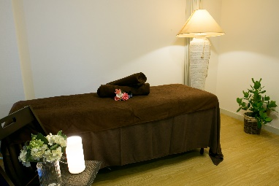
お問い合わせ・ご予約お待ちしております。
ダイエット＆痩身エステ ルナボーテ
【営業時間】
平日11：00～23：00
（最終受付 21：30）
土日祝日11：00～21：00
【定休日】 不定休
☎
03-6433-5314
✉
WEBでのご予約お問い合わせ・
ご予約はこちらから
ホットペッパークーポン
24時間ご予約
可能です！
ご予約はこちら

Slide 2
ホットペッパークーポン
お問い合わせ・ご予約お待ちしております。
渋谷 ダイエット＆痩身サロン
ルナボーテ

Slide 3
ホットペッパークーポン
人気NO1
人気
No1

